Slide 1


Team 4 - WIP
Patrik Jönsson
Anton Sandström
Ola Ekelund
Mikael Ågren
Lars Rådman
Asgeir Aanonsen

Slide 2
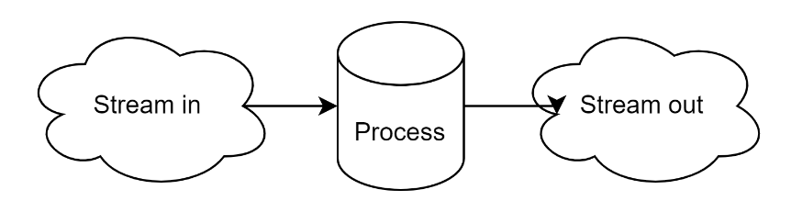
Bildstabilisering

Slide 3
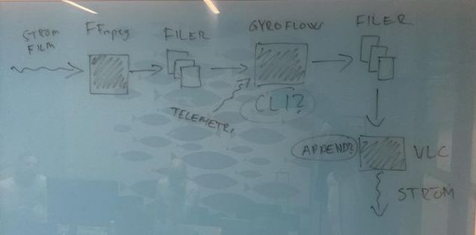
Bildstabilisering

Slide 4
En titel
ffmpeg
Gyroflow
gstreamer
vid.stab
pymavlink
QgroundControl
imint

Slide 5
Inskick, deadline dag två kl 12:30
Övergripande beskrivning och val av utmaning
En mening som beskriver er lösning, och vilken utmaning ni har valt
Team
Namn på medlemmar
Hur har ni jobbat inom teamet? Har alla gjort samma eller har ni haft olika roller?
Teknik
Beskrivningen på eran teknikstack, språk och APIer ni har använt.
Lösning, dessa frågor ska minst besvaras
Hur har ni löst utmaningen?
Hur långt har ni kommit?
Vad är nästa steg?
Några rekommendationer för framtiden?
Några insikter, begränsningar eller utmaningar ni stött på som är intressanta att dela med der av?

Slide 6
Muntlig presentation, deadline dag 2 kl 12:30
Överblick och utmaning – 1m
En mening ang vad lösningen gör
Vilken utmaning har ni tacklat?
Team - 1m
Vilka är ni I erat team?
Vilka roller har ni haft? Hur har ni jobbat tillsammans?
Teknik - 2m
Vilka tekniker har ni använt?
Lösning och demo- 2m 30s
Demo vid.stab?
Hur löser ni denna utmaning? Aningen snyggare flöde
Vad är nästa steg, rekommendationer för framtiden? Behövs telemetri data?

Slide 7
Kriterier
Progress – Har de löst utmaningen? Om inte, hur nära kom de?
Kvalitet – Hur väl löste de utmaningen?
Demo – Var allt tydligt och genomtänkt?
Nästa steg – Hade man tänkt till kring nästa steg?

